Slide 1
Projeto Final de Curso - Eng. ML
<WILSON FALCÃO>
<https://github.com/wilsonfalcao/eng-machine-learn-entrega>

Slide 2
Agenda do Trabalho
O aluno deve preencher essa apresentação com os resultados da sua implementação do modelo. Os códigos devem ser disponibilizados em repositório próprio, público, para inspeção.
Essa apresentação é padronizada para que os alunos possam incluir os seus resultados, com figuras, tabelas e descrições sobre o projeto de curso. Os resultados aqui descritos serão confrontados com os códigos disponibilizados.

Slide 3
Roteiro
Objetivo da modelagem
Arquitetura da solução
Diagrama
Bibliotecas
Artefatos e Métricas
Pipeline de processamento dos dados
Descrição dos dados
Análise Exploratória
Seleção base de teste
Pipeline de Treinamento do Modelo
Validação Cruzada
Regressão Logística
Árvore de Decisão
Seleção, finalização e registro
Aplicação do Modelo
Model as a Service localmente
Interface para aplicação na base de produção
Monitoramento do modelo

Slide 4
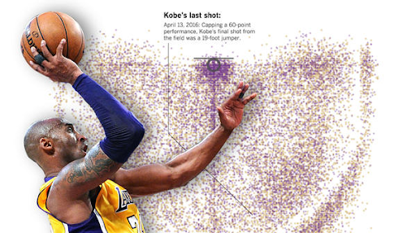
Objetivo da modelagem
Em homenagem ao jogador da NBA Kobe Bryant (falecido em 2020), foram disponibilizados os dados de 20 anos de arremessos, bem sucedidos ou não, e informações correlacionadas.
O objetivo desse estudo é aplicar técnicas de inteligência artificial para prever se um arremesso será convertido em pontos ou não.

Slide 5
Arquitetura da Solução

Slide 6
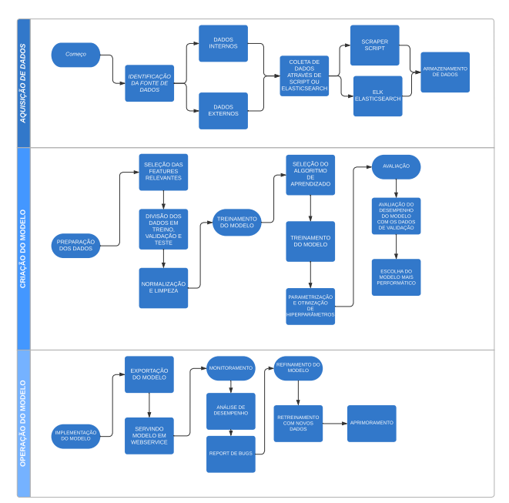
Arquitetura da Solução
Diagrama
< O aluno deve descrever os principais etapas de processamento da informação da solução, desde a carga da base de dados em treinamento até o serviço e consumo do modelo em produção. Descreva a importância de se implementar pipelines no desenvolvimento de modelos de ML>

Slide 7
Arquitetura da Solução
Bibliotecas
<Descreva como as ferramentas do curso (PyCaret, MLflow, Streamlit) elas podem ajudar nas atividades típicas de modelagem>
Rastreamento de experimentos
Treinamento e avaliação do modelo
Monitoramento da saúde do modelo
Atualização do modelo
Provisionamento (deployment)
As ferramentas Streamlit, MLFlow, PyCaret e Scikit-Learn auxiliam na construção de pipelines de ML de diversas maneiras, abrangendo os aspectos mencionados:a. Rastreamento de Experimentos:+ MLFlow: Permite registrar e comparar parâmetros, métricas e artefatos de diferentes experimentos.+ PyCaret: Oferece um módulo de rastreamento que registra automaticamente métricas e parâmetros do modelo.+ Scikit-Learn: Suporta o módulo Yellowbrick para visualização de métricas e curvas de aprendizado.b. Funções de Treinamento:+ PyCaret: Automatiza a seleção de pré-processamento, modelo e hiperparâmetros, além de fornecer APIs para treinamento manual.+ Scikit-Learn: Oferece uma ampla variedade de algoritmos de ML e ferramentas para pré-processamento e avaliação de modelos.c. Monitoramento da Saúde do Modelo:+ MLFlow: Permite monitorar métricas de desempenho em tempo real e detectar anomalias.+ Streamlit: Integra-se com o MLFlow para visualização de métricas e dashboards interativos.d. Atualização de Modelo:+ MLFlow: Permite registrar diferentes versões do modelo e fazer rollback para versões anteriores.+ PyCaret: Oferece funções para reavaliar e atualizar modelos com novos dados.e. Provisionamento (Deployment):+ Streamlit: Permite a criação de interfaces web interativas para seus modelos.+ MLFlow: Oferece APIs para deploy de modelos em diferentes plataformas.+ PyCaret: Suporta o deploy de modelos em Flask, Heroku e Kubernetes.

Slide 8
Arquitetura da Solução
Artefatos e Métricas
<Enumere e descreva a função dos artefatos (plots, tabelas) e das métricas de desempenho que serão utilizados em desenvolvimento e produção>
<shots_made_and_missed.png>: gráfico do qual é visto a amplitude da coluna target
<Plot 2>: ……
<dataset_kobe_prod.parquet>: Tabela de dados para tratamento e produção
<metrics.csv>: ….
<continuação>

Slide 9
Processamento de Dados

Slide 10
Pipeline de processamento dos dados
Descrição dos dados
<Descreva o dataset, quantidade de linhas, colunas e dados faltantes. Para as colunas que serão utilizadas na modelagem, quais tipos de codificações de variáveis serão necessárias, quais são os valores das variáveis categóricas.…>
O dataset Kobe Shot contém informações sobre as tentativas de arremesso e acertos de Kobe Bryant ao longo de sua carreira na NBA, com 24.073 linhas e 23 colunas. Existem poucos dados faltantes nas colunas de distância do arremesso e posição na quadra. Para a modelagem, é sugerida a codificação das variáveis categóricas e a normalização das variáveis numéricas. A análise dos dados faltantes pode revelar padrões, e diferentes técnicas de modelagem devem ser exploradas para encontrar a melhor solução. O dataset oferece oportunidades para análises mais complexas, como a performance de Kobe por temporada, equipe e adversário.

Slide 11
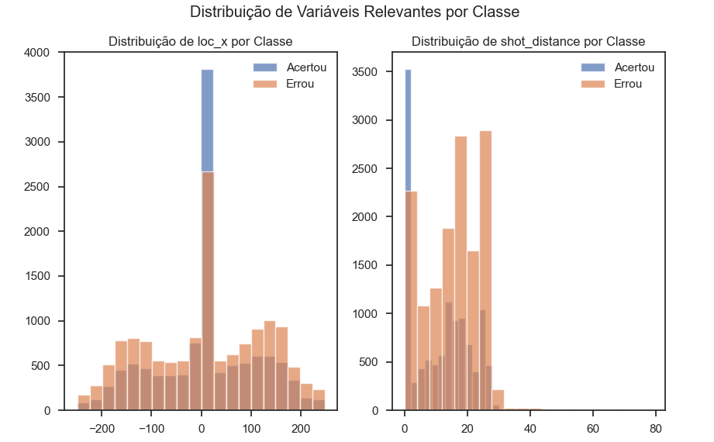
Pipeline de processamento dos dados
Análise Exploratória
Variáveis:
loc_x: Posição X do arremesso na quadra
loc_y: Posição Y do arremesso na quadra
lat: Latitude do local do arremesso
lon: Longitude do local do arremesso
shot_distance: Distância do arremesso até a cesta
shot_made_flag: Indica se o arremesso foi convertido (1) ou não (0)
Tipo de dados:
loc_x, loc_y: Numéricas
lat, lon: Numéricas
shot_distance: Numérica
shot_made_flag: Categórica (binária)
Medidas de Tendência Central:
Podemos calcular a média, mediana e moda para cada variável numérica. Isso nos dará uma ideia de qual valor é mais frequente e como os dados se distribuem.
Medidas de Dispersão:
Podemos calcular o desvio padrão, variância e amplitude total para cada variável numérica. Isso nos ajudará a entender a variabilidade dos dados e identificar outliers.
Distribuição das Variáveis:
Podemos criar histogramas e gráficos de densidade de probabilidade para visualizar a distribuição das variáveis numéricas. Isso nos mostrará se os dados estão normalmente distribuídos ou se apresentam assimetria.
Relação entre as Variáveis:
Podemos criar gráficos de dispersão e matrices de correlação para analisar a relação entre as variáveis numéricas. Isso nos ajudará a identificar padrões e correlações entre as variáveis, que podem ser úteis para prever a classificação.

Slide 12
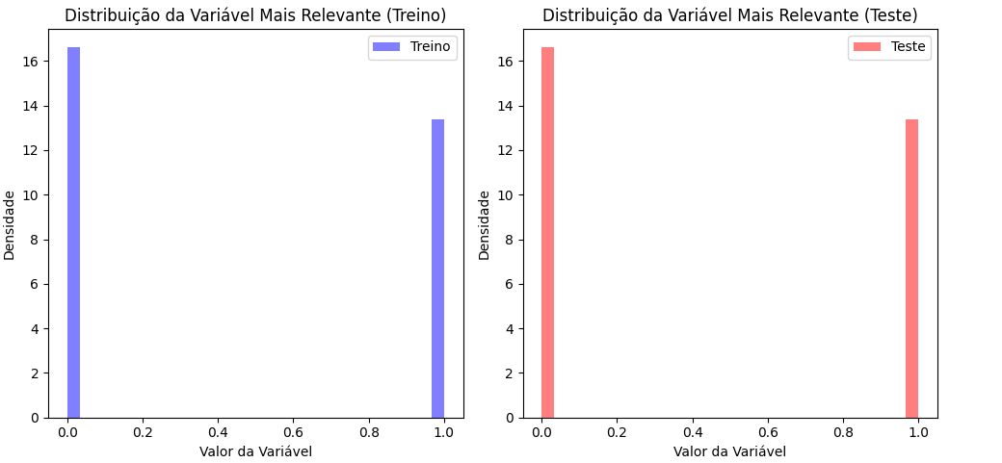
Pipeline de processamento dos dados
Seleção base de teste
Ao testar um modelo, é fundamental avaliar diversas métricas de desempenho, como precisão, recall, F1-score e AUC-ROC, para selecionar o melhor modelo. Isso envolve comparar o desempenho em diferentes algoritmos de aprendizado de máquina. Os dados são divididos em conjuntos de treinamento (80%) e teste (20%), e os modelos são treinados no conjunto de treinamento e avaliados no conjunto de teste para evitar overfitting. A validação cruzada é utilizada para garantir robustez nos resultados. Antes de testar, é importante verificar se as distribuições das variáveis relevantes são semelhantes nos conjuntos de treinamento e teste. Em suma, ao testar modelos, é crucial considerar métricas de avaliação, estratégias de treinamento e consistência das distribuições das variáveis

Slide 13
Treinamento do Modelo

Slide 14
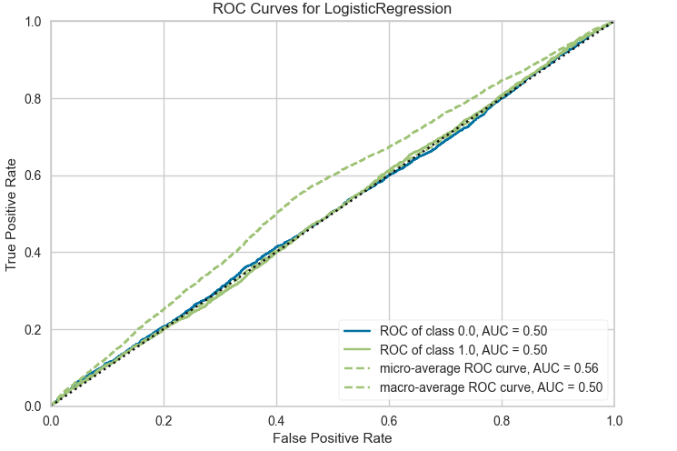
Pipeline de Treinamento do Modelo
Regressão Logística - Validação Cruzada
Imagine um teste para garantir que seu modelo de IA não minta. Divida seus dados em partes, treine o modelo com todas menos uma e use essa parte para testar. Repita até que todas as partes sejam testadas. Essa é a validação cruzada!
Benefícios:
Menos Viés: Resultados mais confiáveis, sem enganar com dados específicos.
Melhor Escolha de Parâmetros: Encontre a configuração ideal para o seu modelo.
Curvas Reveladoras:
Curva de Validação: Mostre qual configuração de parâmetro faz o modelo brilhar.
Curva de Aprendizado: Evite que seu modelo se perca em dados específicos ou fique muito complexo.

Slide 15
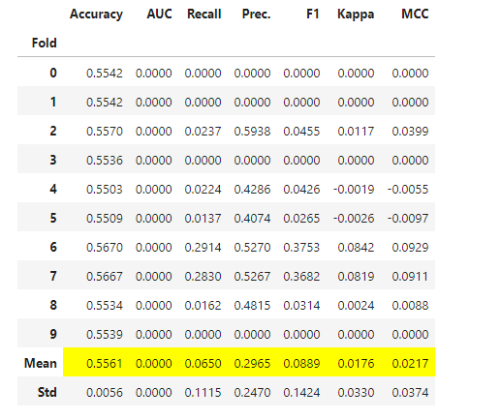
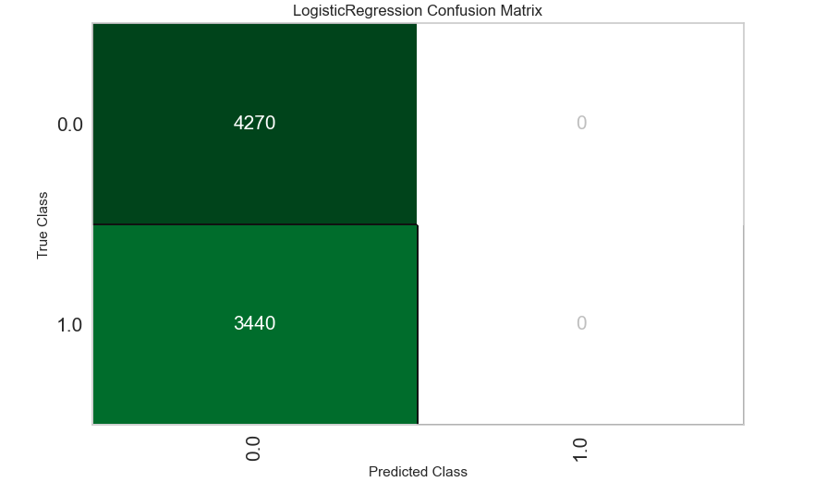
Pipeline de processamento dos dados
Regressão Logística - Classificação
Precisão: Acertou em 55,61% das vezes, o que significa que para cada 100 previsões, 55,61 estavam corretas.
Curva ROC: A curva ROC indica que o modelo não consegue distinguir muito bem entre as classes (positivo e negativo).
Sensibilidade: O modelo identificou apenas 6,50% dos casos positivos reais. Ou seja, para cada 100 casos positivos reais, o modelo identificou apenas 6,50 como tal.
Precisão: Dos casos que o modelo classificou como positivos, 29,65% realmente eram positivos. Ou seja, para cada 100 casos que o modelo disse serem positivos, 29,65% realmente eram.
F1-Score: Uma medida que leva em conta a precisão e a sensibilidade, o F1-Score ficou em 8,89%.
Kappa: O coeficiente Kappa, que considera o acaso, ficou em 1,76%, indicando que o modelo teve um desempenho um pouco melhor que o acaso.
MCC: O coeficiente de correlação de Matthews (MCC), que também leva em conta as quatro células da matriz de confusão, ficou em 2,17%, indicando que o modelo teve um bom desempenho na classificação das classes.
Em resumo: O modelo de regressão logística teve um desempenho mediano, com precisão razoável, mas com baixa capacidade de distinguir entre as classes. Mais ajustes podem ser necessários para melhorar o desempenho do modelo

Slide 16
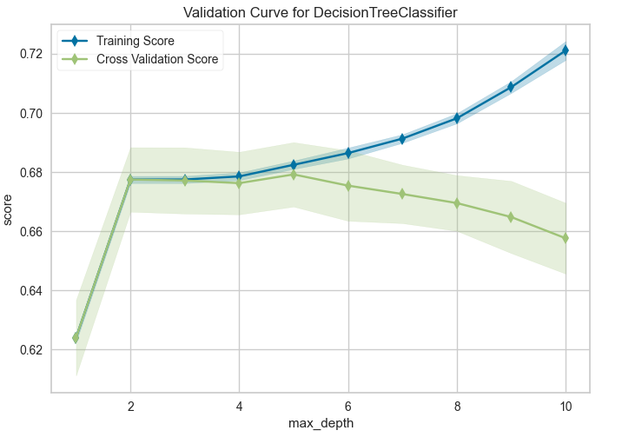
Pipeline de Treinamento do Modelo
Árvore de Decisão - Validação Cruzada
O modelo de árvore de decisão foi colocado à prova e os resultados revelam alguns pontos importantes:
Precisão: Acertou em 57,97% das vezes, o que significa que para cada 100 previsões, 57,97 estavam corretas.
Curva ROC: A curva ROC indica que o modelo não consegue diferenciar bem entre as classes (positivo e negativo).
Sensibilidade: O modelo identificou corretamente 53,48% dos casos positivos reais. Ou seja, para cada 100 casos positivos reais, o modelo identificou apenas 53,48 como tal.
Precisão: Dos casos que o modelo classificou como positivos, 52,85% realmente eram positivos. Ou seja, para cada 100 casos que o modelo disse serem positivos, 52,85% realmente eram.
F1-Score: Uma medida que leva em conta a precisão e a sensibilidade, o F1-Score ficou em 53,15%.
Kappa: O coeficiente Kappa, que considera o acaso, ficou em 15,05%, indicando que o modelo teve um desempenho bem melhor que o acaso.
MCC: O coeficiente de correlação de Matthews (MCC), que também leva em conta as quatro células da matriz de confusão, ficou em 15,05%, similar ao Kappa, reforçando a boa performance do modelo na classificação das classes.
Em resumo: O modelo de árvore de decisão teve um bom desempenho, com precisão razoável e boa capacidade de distinguir entre as classes. Apesar da baixa capacidade de discriminação indicada pela AUC, os demais indicadores sugerem que o modelo é promissor.

Slide 17
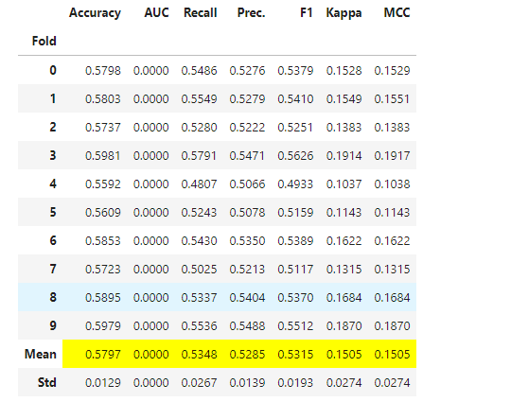
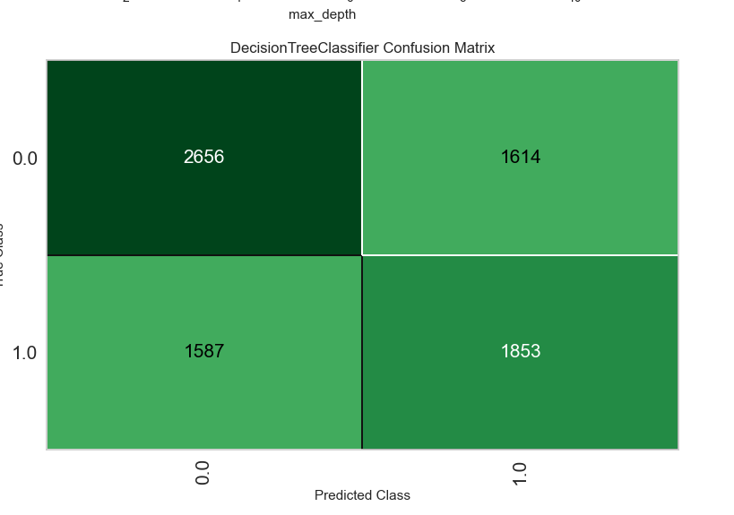
Pipeline de Treinamento do Modelo
Árvore de Decisão - Classificação
O modelo tem dificuldade em separar as classes "positivo" e "negativo". Isso significa que ele pode ter problemas para fazer previsões precisas
As métricas de desempenho, como precisão e recall, estão em um nível moderado, com uma acurácia média de 57,97%. Isso sugere que o modelo pode não ser confiável o suficiente para as previsões desejadas
O desempenho do modelo varia bastante entre os testes, o que significa que ele pode não funcionar da mesma forma em diferentes situações

Slide 18
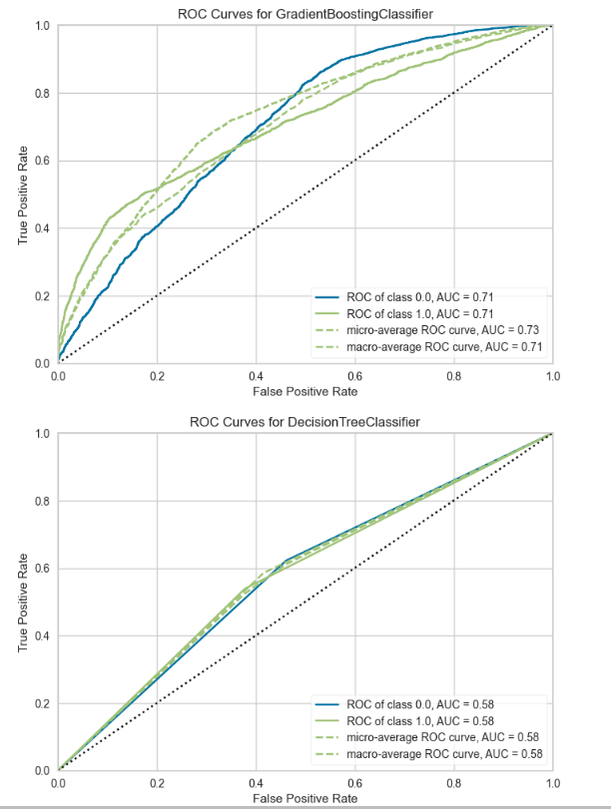
Pipeline de Treinamento do Modelo
Seleção, finalização e registro (comparação com árvore de decisão)
O GBC acerta 67,91% das vezes, enquanto o modelo de Árvore de Decisão fica em 57,97%.
Ambos os modelos têm dificuldade em separar as classes. Mas isso não impede a gente de usar outras métricas para decidir.
O modelo de Árvore de Decisão encontra um pouco mais os exemplos positivos (53,48% contra 46,06% do GBC)
O GBC se destaca prevendo corretamente 71,94% dos exemplos positivos, enquanto o modelo de Árvore de Decisão fica em 52,85%. Isso significa que o GBC é mais preciso no geral.
O GBC encontra um equilíbrio entre precisão e recall (56,13%) superior ao do modelo de Árvore de Decisão (53,15%)
As métricas Kappa e MCC indicam que o GBC tem uma concordância melhor entre suas previsões e os resultados reais, reforçando sua confiabilidade

Slide 19
Aplicação do Modelo

Slide 20
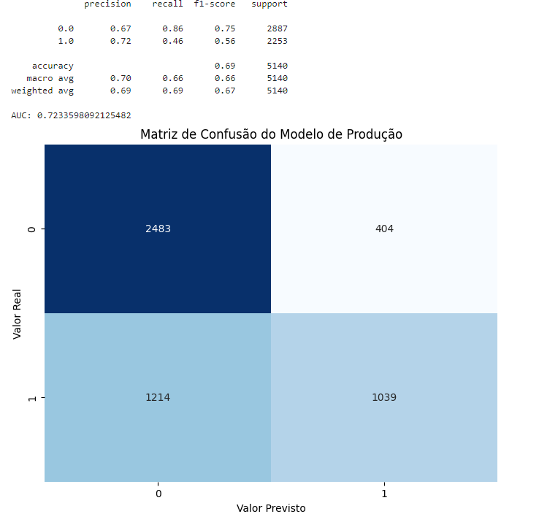
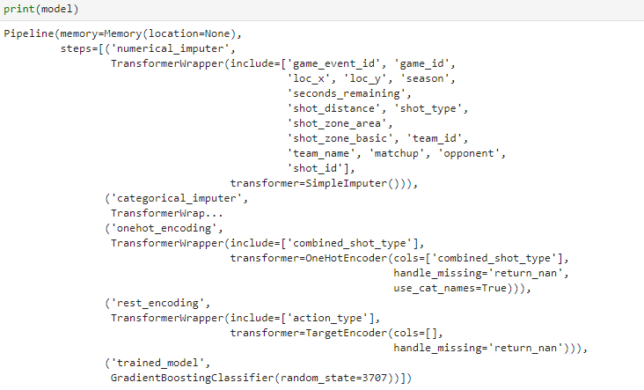
Pipeline de Aplicação do Modelo
Deployment

Slide 21
Pipeline de Aplicação do Modelo
O aluno descreveu como monitorar a saúde do modelo no cenário com e sem a disponibilidade da variável alvo?
Métricas de Desempenho: Acompanhar acurácia, AUC, recall e precisão orientará como estar indo o nosso modelo.
Matriz de Confusão e a Curva ROC: Entender como a classificação do modelo muda de acordo com os diferentes tipos de instâncias e especificidade.
Observar as Distribuições de Dados: Identificar mudanças de padrões que pode decair o desempenho do modelo.
Monitorar Entradas e Saídas de Dados: Caso variável alvo não for disponível, deverá ter atenção aos dados que o modelo treina. Devo avaliar, normalizar e procurar outliers. Isso inclui verificar se as entradas estão corretos, analisar as saídas do modelo e compará-las com o esperado.
Analisar Correlações: Verificar como as features se correlacionam.
Detectar Outliers: Buscar normalizar dados e grupos de valores dentro da média. Uma boa alternativa é usar o bloxplot para observações valores ou conjuntos fora do padrão

Slide 22
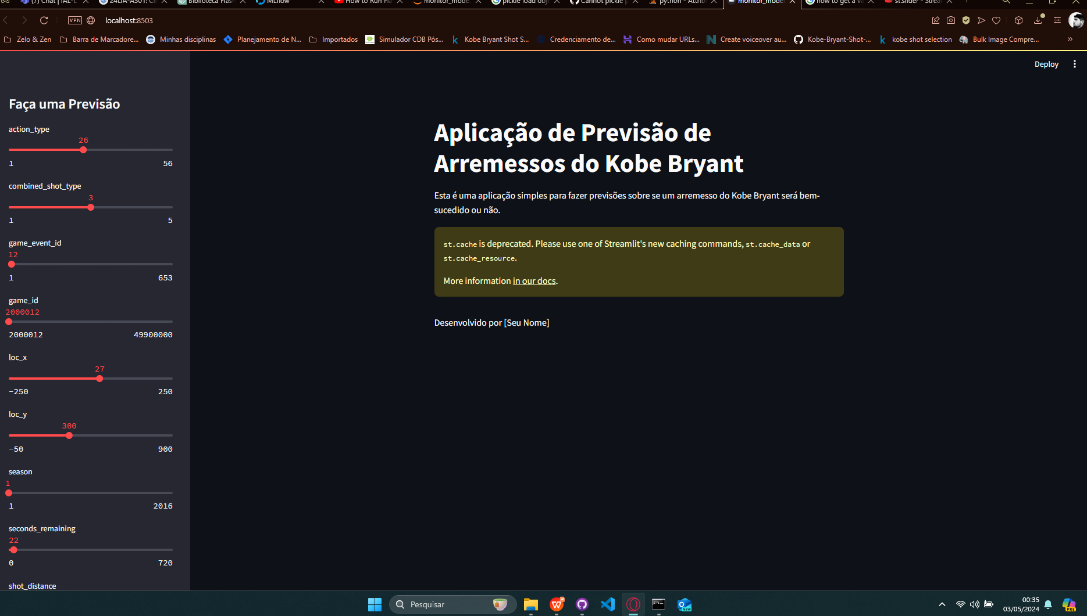
Pipeline de Aplicação do Modelo
Interface Monitoramento
O Streamlit é uma excelente lib para desenvolver modelos onde o projeto visa a escalabilidade e reuso para diversos tipos de teste.

Slide 23
Pipeline de Aplicação do Modelo
Retreinamento
<Descreva as estratégias reativa e preditiva de retreinamento para o modelo em operação>
Estratégia reativa:
Mudança na Distribuição dos Dados: Caso a distribuição dos dados na base de operação mude de forma significativamente, o modelo perde sua capacidade de generalização. Monitorar regularmente a distribuição dos dadose retrainando o modelo quando necessário.
Decaimento de Desempenho: Caso as métricas de desempenho do modelo diminuir, isso pode indicar que o modelo está perdendo sua eficácia devido a mudanças nos padrões dos dados ou em outros fatore. O retreinamento é uma boa alternativa.
Estratégia preditiva:
Retreinamento: O modelo pode ser re-treinado em intervalos regulares, independentemente de mudanças. Isso garante que o modelo esteja sempre atualizado.

